Slide 1
Επιχειρηματικότητα και καινοτομία
Δρ. Αιμιλία Πρωτόγερου, Εργαστήριο Ενεργειακής και Βιομηχανικής Οικονομίας, ΕΜΠ
1^{Ο} Συνέδριο Κοινωνικής Επιχειρηματικότητας «Επιχειρώντας αλλιώς», 13 Νοεμβρίου 2013, ΕΒΕΑ, Αθήνα
Notes:
1

Slide 2
Τύποι επιχειρηματικότητας
Επιχειρηματικότητα ανάγκης (necessity entrepreneurship): ανάληψη επιχειρηματικής δράσης λόγω έλλειψης άλλων ικανοποιητικών ευκαιριών απασχόλησης
Επιχειρηματικότητας ευκαιρίας (opportunity entrepreneurship): ίδρυση και ανάπτυξη νέας επιχείρησης με στόχο την αξιοποίηση πραγματικής επιχειρηματικής ευκαιρίας (καινοτομία, κενά της αγοράς, προοπτικές αύξησης ζήτησης κ.τ.λ.)
Καινοτόμος επιχειρηματικότητα (innovative entrepreneurship): οι έννοιες της καινοτομίας και της επιχειρηματικότητας είναι αλληλένδετες . Τόσο η ριζική (radical) όσο και η οριακή (incremental) καινοτομία μπορούν να οδηγήσουν σε καινοτόμο επιχειρηματικότητα.

Slide 3
Κοινωνική επιχειρηματικότητα και καινοτομία
Η κοινωνική επιχειρηματικότητα στοχεύει στην επίλυση πιεστικών κοινωνικών προβλημάτων όπως η προστασία του περιβάλλοντος, η εκπαίδευση, η παροχή υπηρεσιών υγείας, η φτώχεια, ενέργεια, υδάτινοι πόροι κλπ. συχνά μέσα από την εφαρμογή καινοτόμων προσεγγίσεων.
Μελέτες για την κοινωνική επιχειρηματικότητα στην Ευρώπη, δείχνουν ότι το 75% αυτών των εγχειρημάτων αυτών εστιάζουν στην αντιμετώπιση προκλήσεων που σχετίζονται με την εκπαίδευση και την επιμόρφωση (smart growth), την οικονομική, κοινωνική ανάπτυξη και την παροχή κοινωνικών υπηρεσιών (inclusive growth), καθώς και το περιβάλλον (sustainable development). Είναι χαρακτηριστικό ότι αυτές οι επιχειρήσεις, παρά τον σχετικά περιορισμένο αριθμό τους μπορεί να καινοτομούν (new-to-the market innovations) περισσότερο απ’ ότι οι «συμβατικές επιχειρήσεις».

Slide 5
Καινοτομικές επιδόσεις των ελληνικών επιχειρήσεων (Πηγή: Έρευνα στις επιχειρήσεις για την πρόβλεψη των μεταβολών στα περιφερειακά παραγωγικά συστήματα και τις τοπικές αγορές εργασίας, 2011, ΙΟΒΕ-ΕΒΕΟ, ΕΜΠ)
Καινοτομία προϊόντος | Οι μισές επιχειρήσεις παρήγαγαν καινοτομικά προϊόντα την τελευταία διετία Κυρίως όμως καινοτομία που είναι νέα για την επιχείρηση (69%) ή νέα για την ελληνική αγορά (50,6%) το 13% των συνολικών πωλήσεων τους προέρχονται από πωλήσεις καινοτομικών προϊόντων
Καινοτομία διαδικασίας | Μία στις τρεις επιχειρήσεις κυρίως σε μεθόδους παραγωγής (70%) και στη χρήση ΤΠΕ (50%)
Οργανωσιακή καινοτομία | 38% των επιχειρήσεων κυρίως σε μεθόδους πώλησης (70%) και μεθόδους οργάνωσης της εργασίας (56%)

Slide 6
Καινοτομία στις ελληνικές επιχειρήσεις (Πηγή: Έρευνα στις επιχειρήσεις για την πρόβλεψη των μεταβολών στα περιφερειακά παραγωγικά συστήματα και τις τοπικές αγορές εργασίας, 2011, ΙΟΒΕ-ΕΒΕΟ, ΕΜΠ)
Τυπολογία | Κατηγορία Α: οι «υψηλής έντασης καινοτομίας» | Κατηγορία Β: οι «μέτριας έντασης καινοτομίας» | Κατηγορία Γ: οι «χαμηλής έντασης καινοτομίας»
Ταυτότητα | Καινοτομία προϊόντος και καινοτομία διαδικασίας: 443 επιχειρήσεις (21,9% του δείγματος) | 984 επιχειρήσεις (48,6% του δείγματος) | Κανένα είδος καινοτομίας 598 επιχειρήσεις (29,5% του δείγματος)
Διαφορές | 61% μεγάλες επιχειρήσεις 86% εφαρμόζει προγράμματα εκπαίδευσης 30% διεξάγει έρευνα in house | 46% μεγάλες επιχειρήσεις 79% εφαρμόζει προγράμματα εκπαίδευσης 25% διεξάγει έρευνα in house | 33% είναι μεγάλες επιχειρήσεις 60% εφαρμόζει προγράμματα εκπαίδευσης 14% διεξάγει έρευνα in house

Slide 7
Επιχειρηματικότητα έντασης γνώσης (knowledge-intensive entrepreneurship): ένας μηχανισμός μετασχηματισμού
Γνώση
  Αποτελέσματα ερευνητικής δραστηριότητας.
  Συστηματοποίηση και κωδικοποίηση γνώσης που προέρχεται από την επαγγελματική/ επιχειρηματική/ οργανωσιακή πρακτική.
Η επιχειρηματικότητα έντασης γνώσης ένας μηχανισμός που μετατρέπει την γνώση σε καινοτομία και σε οικονομική δραστηριότητα και μπορεί να συμβάλλει στην οικονομική μεγέθυνση και την κοινωνική ευημερία

Slide 8
Επιχειρηματικότητα εντάσεως γνώσης : Πως ορίζεται;
Σύμφωνα με το διευρωπαϊκό ερευνητικό πρόγραμμα AEGIS:
Δημιουργία μιας νέας επιχείρησης
  Αυτοτελής, ή
  Παράγωγη μιας υφιστάμενης επιχείρησης (spin off, spin out)→ νέα επιχειρηματική δραστηριότητα
Καινοτόμα ως προς μια τουλάχιστον διάσταση:
  Νέο ή βελτιωμένο προϊόν,
  Νέα ή βελτιωμένη παραγωγική διαδικασία/ διεργασία,
  Νέο ή βελτιωμένο επιχειρηματικό/ οργανωσιακό μοντέλο
  Νέα αγορά (άνοιγμα ή δημιουργία)

Slide 9
Επιχειρηματικότητα εντάσεως γνώσης: Πως ορίζεται;
Ενσωματώνει μια σημαντική διάσταση γνώσης στη δημιουργία και τη δραστηριότητά της:
  Ιδρυτική ομάδα
  Ανθρώπινο δυναμικό
  Πηγές γνώσης
Αξιοποιεί καινοτόμες ευκαιρίες για νεωτερισμό σε διάφορους κλάδους:
  παραδοσιακούς/αναδυόμενους, υψηλής/ χαμηλής τεχνολογίας
  πρωτογενή παραγωγή, μεταποίηση, υπηρεσίες.

Slide 10
Επιχειρηματικότητα έντασης γνώσης σε νέες ελληνικές επιχειρήσεις (Πηγή: AEGIS Project, 2012)
 | Τυπολογία επιχειρηματικότητας έντασης γνώσης
Country | Followers | All-around innovators | World-class innovators | Firm count
Croatia | 47% | 43% | 10% | 175
Czech Republic | 68% | 24% | 8% | 173
Denmark | 63% | 13% | 24% | 260
France | 77% | 10% | 14% | 415
Germany | 56% | 17% | 27% | 477
Greece | 66% | 23% | 11% | 280
Italy | 50% | 43% | 7% | 472
Portugal | 58% | 34% | 9% | 305
Sweden | 69% | 12% | 19% | 216
UK | 70% | 13% | 17% | 453
Total sample | 62% | 23% | 15% | 3226

Slide 11

Το ΕΜΠ ως οργανισμός παραγωγής έρευνας
Α/Α | Οργανισμός | Τύπος | Χώρα | Αριθμός συμμετοχών | Αριθμός συμμετοχών ως συντονιστής | Δείκτης Κεντρικότητας
1 | FRAUNHOFER | Ερευνητικό Κέντρο | Γερμανία | 1404 | 261 | 3
2 | CNRS | Ερευνητικό Κέντρο | Γαλλία | 1620 | 250 | 7
3 | TNO | Ερευνητικό Κέντρο | Ολλάνδία | 877 | 129 | 8
4 | VTT | Ερευνητικό Κέντρο | Φινλανδία | 715 | 99 | 12
5 | ΕΜΠ | Πανεπιστήμιο | Ελλάδα | 727 | 75 | 15
Συμμετοχή σε Ευρωπαϊκά Ερευνητικά Προγράμματα FPs (1984-2009)
Πηγή: STEP to RJVs Database, Εργαστήριο Βιομηχανικής και Ενεργειακής Οικονομίας, ΕΜΠ; RAND, 2011
Το ΕΜΠ είναι 5ο στην Ευρώπη και 1ο στην Ελλάδα σε συμμετοχή σε Ευρωπαικά Ερευνητικά Προγράμματα

Slide 12
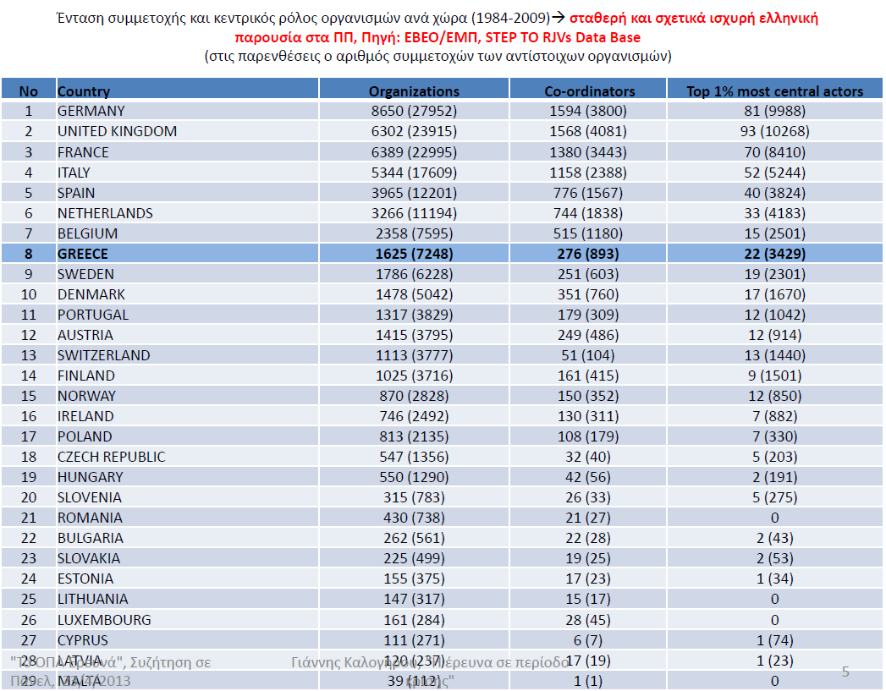

Slide 13
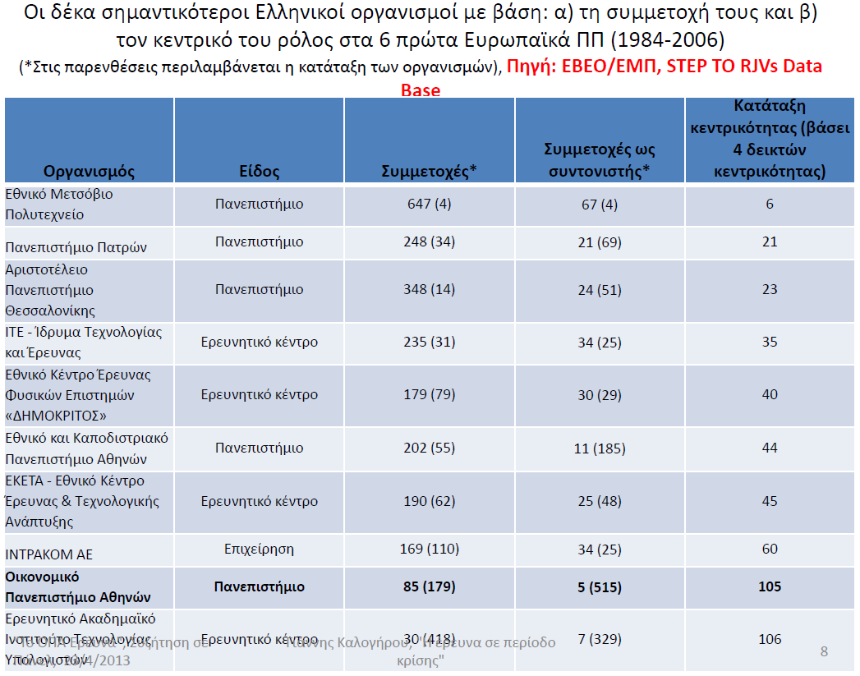

Slide 14
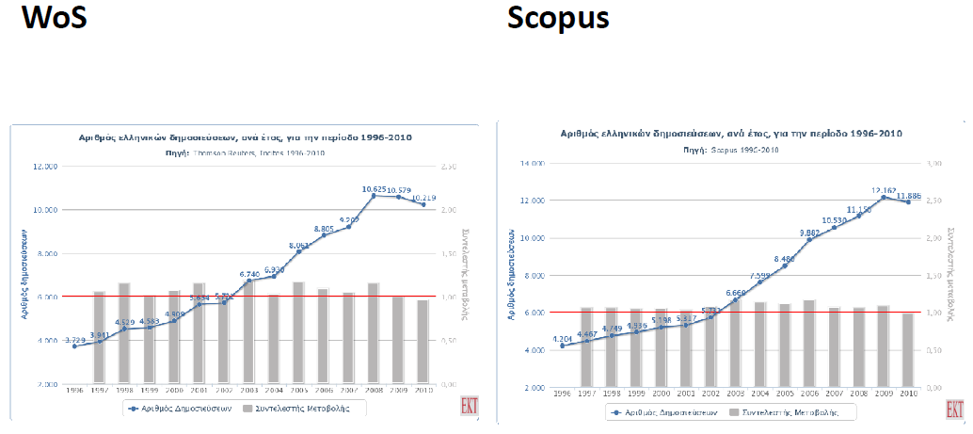
Αριθμός ελληνικών δημοσιεύσεων
(πηγή: ΕΚΤ)

Slide 15
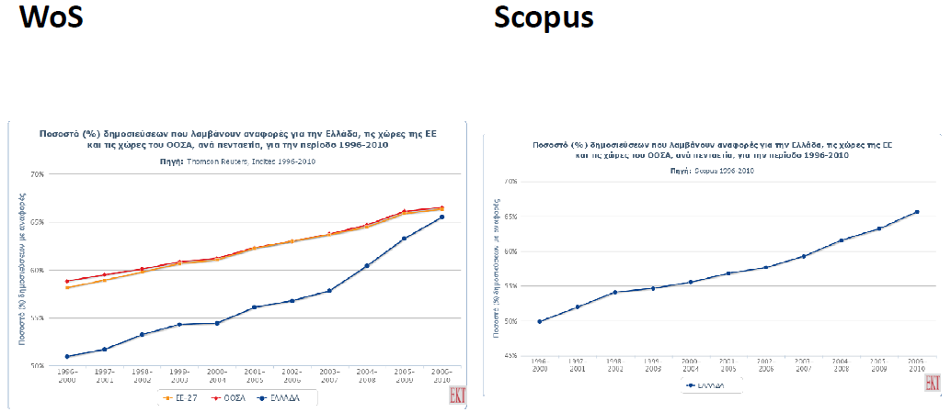
Ποσοστό ελληνικών δημοσιεύσεων που λαμβάνουν αναφορές, Πηγή: ΕΚΤ

Slide 16
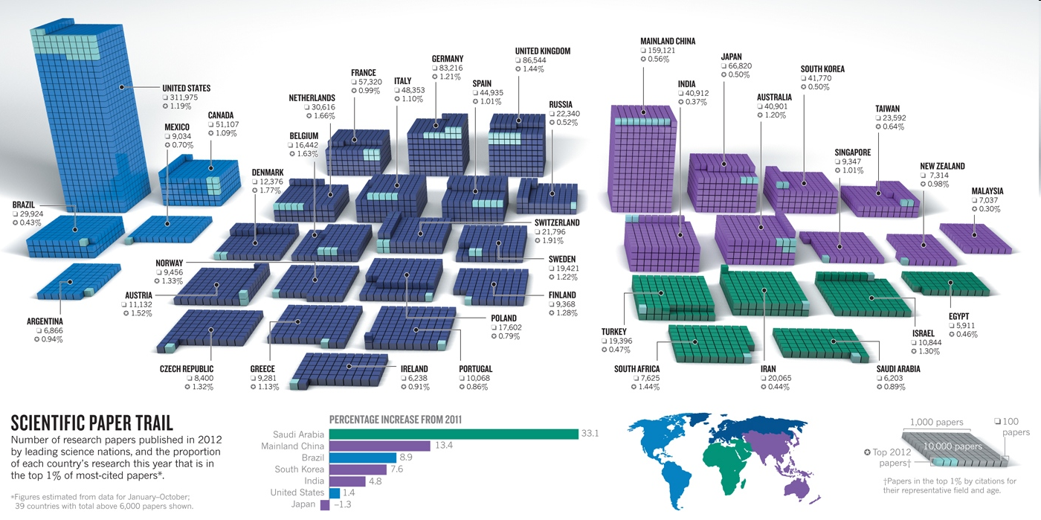
Συμμετοχή στο top 1% των most cited papers (2012)

Slide 17
Επιχειρηματικότητα ως εναλλακτική
Η Ελλάδα έχει σήμερα έναν (αναλογικά) πολύ μεγάλο αριθμό υποψήφιων διδακτόρων.
Το ΕΜΠ έχει σήμερα περίπου 2.500 υποψήφιους διδάκτορες
Επιχειρηματική δραστηριότητα αποφοίτων ΕΜΠ
Χαμηλός βαθμός ενσωμάτωσης ερευνητικών αποτελεσμάτων και καινοτομίας
Από το δυναμικό αυτό, μόνο ένα πολύ μικρό ποσοστό μπορεί να απορροφηθεί από τα πανεπιστήμια και τα ερευνητικά κέντρα. Επίσης, ο ιδιωτικός τομέας στην Ελλάδα επενδύει πολύ λίγο σε R&D.
Η ίδρυση μιας επιχείρησης υψηλής τεχνολογίας μπορεί να είναι σήμερα μια βιώσιμη εναλλακτική σταδιοδρομία για τους ερευνητές του ΕΜΠ

Slide 18
Μονάδα Καινοτομίας και Επιχειρηματικότητας Επιστημονικός Υπεύθυνος: Γιάννης Καλογήρου
Καθηγητής Τεχνολογικής Οικονομικής & Βιομηχανικής Στρατηγικής Σχολή Χημικών Μηχανικών ΕΜΠ
Σκοπός
Η αξιοποίηση των αποτελεσμάτων της έρευνας και της γνώσης που παράγεται εντός του ΕΜΠ.
Ειδικότερα
η ανάδειξη της επιχειρηματικότητας ως μιας επιλογής επαγγελματικής σταδιοδρομίας των μηχανικών αποφοίτων του ΕΜΠ
η ανάπτυξη δεξιοτήτων απαραίτητων στην ίδρυση και λειτουργία μιας επιχείρησης (μαθήματα, σεμινάρια)
η υποστήριξη ατόμων ή ομάδων που θέλουν να δημιουργήσουν τη δική τους επιχείρηση
  ...από το στάδιο της αρχικής ιδέας έως…
  …την ίδρυση της επιχείρησης και την εξεύρεση των πρώτων πελατών.

Slide 19

…με άλλα λόγια…
“θέλουμε να βοηθήσουμε τα μέλη της Πολυτεχνειακής Κοινότητας που επιθυμούν να κάνουν το «άλμα» από την έρευνα στην επιχειρηματική δραστηριότητα"

Slide 20

Η ΜοΚΕ ΕΜΠ απευθύνεται σε
Μεταδιδακτορικούς ερευνητές και υποψηφίους διδάκτορες
Προπτυχιακούς φοιτητές
Μέλη ΔΕΠ
Αποφοίτους ΕΜΠ

Slide 21
Κύριες Δράσεις ΜοΚΕ ΕΜΠ
Μαθήματα Επιχειρηματικότητας
Διοργάνωση
Εκδηλώσεων
Συμβουλευτική
Υποστήριξη
Εισαγωγή μαθημάτων Καινοτομίας και Επιχειρηματικότητας στο πρόγραμμα σπουδών σε 7 σχολές του ΕΜΠ
Χημικών Μηχανικών
Μηχανικών Μεταλλείων Μεταλλουργών
Μηχανολόγων
Ναυπηγών
Ηλεκτρολόγων και Μηχανικών Υπολογιστών
Εφαρμοσμένων Μαθηματικών
Αγρονόμων & Τοπογράφων
Η ΜοΚΕ-ΕΜΠ οργανώνει μια σειρά από αυτόνομα σεμινάρια σε θέματα σχετικά με την ίδρυση και λειτουργία επιχειρήσεων
Διαχείριση πνευματικής ιδιοκτησίας
Επιχειρηματικό σχέδιο
Διαχείριση Καινοτομίας
Νομικά και φορολογικά θέματα για την ίδρυση επιχειρήσεων
Πηγές χρηματοδότησης
Marketing
Εξατομικευμένες συμβουλευτικές υπηρεσίες σε άτομα ή ομάδες που επιθυμούν να υλοποιήσουν την επιχειρηματική τους ιδέα σε θέματα:
Στρατηγικής
Ανάλυσης της αγοράς και μάρκετινγκ
Οργάνωσης και λειτουργίας της επιχείρησης
Χρηματοδότησης
Δικτύωσης

Slide 22
Κύριες Δράσεις ΜοΚΕ ΕΜΠ
Συμβουλευτική Υποστήριξη
Ανάπτυξη Μεθοδολογίας Συμβουλευτικής Υποστήριξης
Καθορισμός της επιχειρηματικής ομάδας.
Ανάλυση της αγοράς, κυρίως μέσω κύκλου επαφών με δυνάμει πελάτες και επαναπροσδιορισμός (αν χρειαστεί) του business concept
Ίδρυση της επιχείρησης και διαπραγμάτευση με τους πρώτες πελάτες
Επιχειρηματική Ομάδας
Business Model
Ανάλυση Αγοράς
Χρηματο δότηση
Ίδρυση-
Πρώτοι πελάτες
Καθορίσμός του Business Concept:
Προιόν/Υπηρεσία
Target Group
In house/Outsourcing
Ανάλυση αναγκών χρηματοδότησης και προσπάθειες ανεύρεσης επενδυτή

Slide 23
Κύριες Δράσεις ΜοΚΕ ΕΜΠ
Εξατομικευμένη Συμβουλευτική Υποστήριξη
  Οι ομάδες δραστηριοποιούνται στους τομείς των ΤΠΕ, της ενέργειας, των τροφίμων, της βιοτεχνολογίας, της βιοϊατρικής τεχνολογίας, του σχεδιασμού βιομηχανικών μονάδων.
  Επτά από τις πιο πάνω ομάδες έχουν υποβάλλει και παρουσιάσει πρόταση ανταποκρινόμενες σε πρόσκληση του Ιδρύματος Μποδοσάκη για την χρηματοδότηση νέων καινοτόμων εγχειρημάτων
  Οκτώ από τις πιο πάνω ομάδες έχουν ενταχθεί στο πρόγραμμα «Μαζί στην εκκίνηση» (με πρωτοβουλία του ΣΕΒ) για την υποστήριξη εκκολαπτόμενων επιχειρηματικών ομάδων.
Σύνολο Επωφελούμενων (Ομάδες) | Επιχειρήσεις που έχουν ιδρυθεί | Ομάδες προς αναζήτηση χρηματοδότησης | Προς διαμόρφωση Business Plan (Business Model) | Aρχικό στάδιο | Μοναδική επικοινωνία
32 | 2 | 12 | 7 | 7 | 6

Slide 24

Κύριες Δράσεις ΜοΚΕ ΕΜΠ
Εξατομικευμένη Συμβουλευτική Υποστήριξη
1^{η} Εβδομάδα Επιχειρηματικότητας
7-11 Μαΐου 2012
2^{η} Εβδομάδα Επιχειρηματικότητας
2-7 Ιουλίου 2013
Στο πλαίσιο των εβδομάδων επιχειρηματικότητας η ΜοΚΕ ΕΜΠ μαζί με μέλη του SO Kwadraat πραγματοποιούν συναντήσεις με ομάδες ερευνητών που σκοπεύουν να ιδρύσουν τη δική τους επιχείρηση.
15 ομάδες
Συνεργασία με τον Βελγικό μη κερδοσκοπικό οργανισμό SO Kwadraat που εδρεύει στο Haasrode Technology Research Park του Πανεπιστημίου KU LEUVEN και αποτελεί πρότυπο υποστήριξης και ανάπτυξης τεχνοβλαστών.
Από το 2006:
- συμβουλευτική σε 160 ομάδες ερευνητών
- ίδρυση 62 επιχειρήσεων υψηλής τεχνολογίας (εκ των οποίων οι 57 είναι σήμερα ενεργές)
- δημιουργία 900 περίπου θέσεων εργασίας
15 ομάδες

Slide 25
Δράσεις Ανάπτυξης δικτύωσης και συνεργασίας ΜοΚΕ ΕΜΠ
Ενημέρωση
  Portal ΜοΚΕ -ΕΜΠ (8.134 μοναδικοί χρήστες, 14.811 επισκέψεις, 51.980 θεάσεις σελίδων του portal), Μάιος 2013
  Newsletter (περίπου 1.500 παραλήπτες)
    Συνεργασίες
  Συνεργασία με τον ΣΕΒ για το πρόγραμμα «Μαζί στην Εκκίνηση»
  Μεταφορά τεχνογνωσίας από την SO Kwadraat
  Συνεργασία με ΙΕΕΕ για ειδικό workshop σε θέματα επιχειρηματικότητας στο πλαίσιο του «13th IEEE International Conference on Bioinformatics and Bioengineering» (Νοέμβριος, 2013)
  Διοργάνωση Business Game σε επίπεδο ιδρύματος
  Συνεργασία με το Πρόγραμμα Future Leaders (από το 2010) [δεκαήμερη βιωματική εκπαίδευση επί του πεδίου για διαμόρφωση επιχειρησιακού σχεδίου σε κοινωφελείς οργανισμούς]. http://www.futureleaders.gr/gr/main.php
Δικτύωση
  Δικτύωση με ένα μεγάλο αριθμό φορέων (SΟ Kwadraat, ΣΕΒ, ΣΕΚΕ, Ίδρυμα Μποδοσάκη, Ίδρυμα Λεβέντη, Δήμος Αθηναίων, ΤΕΕ, Erasmus for Young Entrepreneurs, ΟΠΑ, Παν. Αιγαίου, Παν. Ιονίου κα ΑΕΙ)
Οι δράσεις της ΜοΚΕ ΕΜΠ έχουν ως αποτέλεσμα την άνοδο της αναγνωρισιμότητας στην Ελλάδα και το εξωτερικό.

Slide 26
Πανεπιστήμιο και κοινωνική επιχειρηματικότητα
Princeton –School of Engineering and Applied Science
A COLLABORATORY FOR SOCIAL ENTREPRENEURSHIP (SE LAB): Design/development of innovative social ventures -- often technology driven -- addressing major global challenges: poverty alleviation and international development, health and human rights, energy and environmental sustainability, peace and security, education.
  Some 75 students (taking economics, engineering, molecular biology and many other disciplines) are diving into 20 projects that target some of the largest challenges facing society today, including poverty, disease, security and energy.
    Engineering school freshman Eden Full was still in high school when she invented a system for rotating solar panels to face the sun without using electricity. She founded a venture, Roseicollis Technologies, to advance the use of the invention to promote sustainable energy collection in developing areas. In the SE Lab, Full is working with four other students to create a business model for implementing the invention in Indonesia.
    Other projects range from a garbage-to-methane energy venture in a Karachi, Pakistan, slum to an education innovation effort in Colombia. A number of projects focus on improving human health, including an AIDS and breast cancer initiative in Kenya and a mobile phone-enabled malaria information system in Tanzania.

Slide 27
Ευχαριστώ πολύ για την προσοχή σας!
protoger@chemeng.ntua.gr

